Slide 1

Choisir son orientation
après la 3ème
Janvier 2021 – CIO de Niort et Permanences au collège
Mme Nonnet Psychologue Educ Nat – Conseil en Orientation

Slide 2
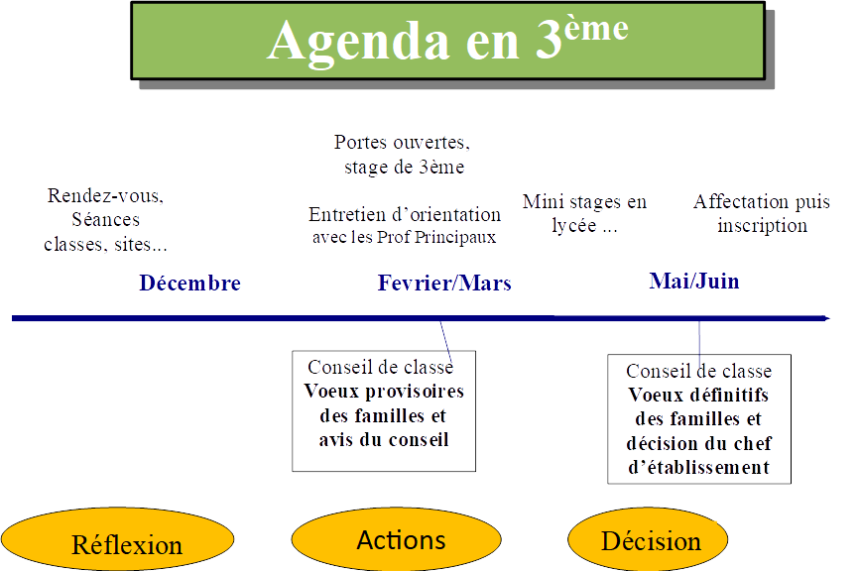

Slide 3
Première question à se poser
Études générales
sur le même principe que le collège
3 ans au lycée + 2 à 5 ans d'études pour se spécialiser
ou
Études professionnelles
pour apprendre directement un métier après la 3ème
ou se spécialiser dans un secteur professionnel

Slide 4
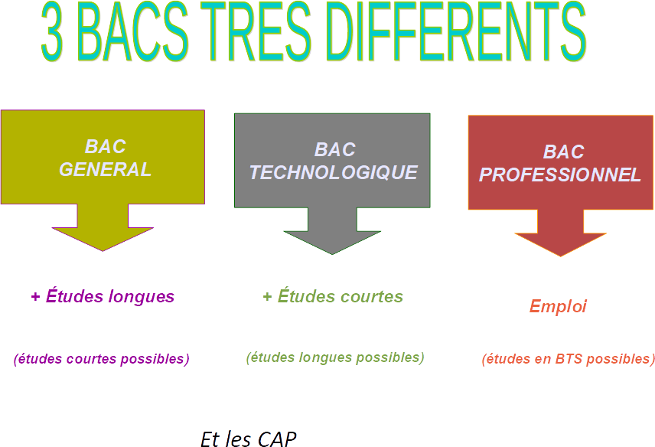

Slide 5
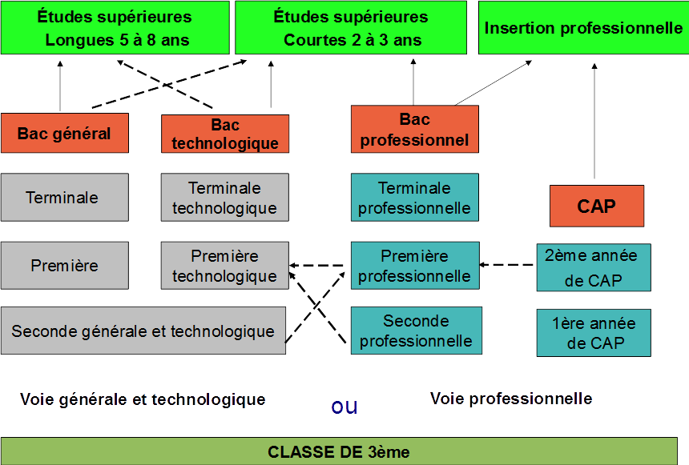
L’orientation après la 3ème

Slide 6
SOMMAIRE
1 – La voie professionnelle
2 - La seconde générale et technologique
3- La voie générale
4- La voie technologique
5- Calendrier et procédures
6- Les ressources pour s'informer

Slide 7
LA VOIE PROFESSIONNELLE

Slide 8
Bac Professionnel (3 ans) : 80 spécialités
Élèves intéressés par un domaine professionnel
ex : bâtiment, commerce, mécanique, social…
Enseignement général 50 %
Enseignement professionnel 50 %
(atelier, laboratoire, salle informatique)
Stages en entreprise 22 semaines sur les 3 ans
Après : insertion professionnelle ou BTS

Slide 9
Une seconde professionnelle organisée par familles de métiers- choix du bac fin de 2nde pro
métiers de la construction durable, du bâtiment et des travaux publics : 8 bacs
métiers de la gestion administrative, du transport et de la logistique : 3 bacs
métiers de la relation client (commerce, vente, accueil) : 3 bacs
métiers des industries graphiques et de la communication : 3 bacs
métiers des études et de la modélisation numérique du bâtiment : 3 bacs
métiers de l’alimentation : 3 bacs
Métiers de la mer : 4 bacs
métiers de la beauté et du bien-être : 2 bacs
métiers de l’aéronautique : 4 bacs
métiers de l’hôtellerie et de la restauration : 2 bacs
métiers du bois : 3 bacs
métiers du pilotage, d’installations automatisées : 4 bacs
métiers de la maintenance : 6 bacs
métiers de la réalisation de produits mécaniques : 8 bacs
métiers du numérique et de la transition énergétique : 6 bacs
Et quelques spécialités de bacs pro à choisir dès la 3eme (ex : service à la personne, métiers de la sécurité, etc.)

Slide 10
2ndes pro agricoles : 4 familles de métiers
Production : 7 bacs (élevage et gestion d’entreprises agricoles)
Nature, jardin , paysage, forêt : 3 bacs
Conseil vente : 3 bacs
Alimentation – bio-industrie de laboratoire
Et 2 bacs pros à choisir dès la 3eme : service aux personnes et aux territoires et technicien en expérimentation animale.

Slide 11
Sections européennes en lycée professionnel dans le département
Lycée JF Cail à Chef Boutonne
Anglais ou espagnol euro en Bac pro Commerce et vente
Lycée les Grippeaux à Parthenay
Anglais euro en Bac pro Cuisine et service
Lycée Signoret à Bressuire
Anglais ou espagnol euro en Bac pro gestion administration
Lycée horticole de Niort
Anglais euro en Bac pro horticole et vente
Notes:
JF Cail : toute la classe pdt 6 semaines de septembre jusqu’aux vacances d’octobre puis seuls les volontaires continuent (stage à l’étranger en terminale)
Grippeaux : tous les élèves jusqu’en terminale

Slide 12
Le CAP (2 ans) : 200 spécialités
Pour les élèves intéressés par un métier précis
ex : coiffure, maçon, boucher, sérigraphie industrielle…
Enseignement général 40 %
Enseignement professionnel 60 %
Stages en entreprise 12 à 16 semaines sur les 2 ans
Après : insertion professionnelle
ou Poursuite d'études (Bac Pro, BP, MC)

Slide 13
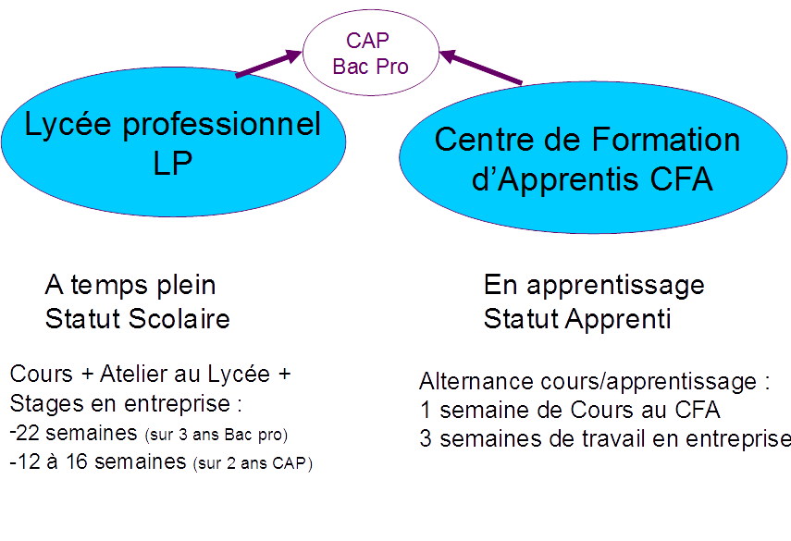
VOIE PRO : 2 façons d’apprendre

Slide 14
L’apprentissage
Contrat de travail entre un apprenti, un employeur et un établissement
Avoir 16 ans ou 15 ans à la sortie de la classe de 3ème
Trouver un employeur ( = démarche de l’élève et de sa famille)
Formation en établissement et en entreprise
Période d'essai
Attention : faire des vœux en parallèle en lycée professionnel

Slide 15
Recrutements particuliers : dates limites
CAP Accompagnement éducatif Petite enfance (Bressuire)
CAP Bijouterie-joaillerie option sertissage (Bressuire)
CAP Cordonnier bottier (Angoulème)
Bac Pro Aéronautique option structure (Rochefort)
Bac Pro MELEC, MEI, Systèmes Numériques avec La Marine Nationale (La Rochelle, Châtellerault)
BAC Pro Gestion d’une entreprise hippique (Montmorillon)
BAC Pro Elevage Canin et Félin (Montmorillon)
Toutes les 2des pro et CAP maritimes

Slide 16
ATTENTION
Seconde pro et CAP : nombre limité de places
Formuler un maximum de vœux (10 possibles)
Certaines sections sont très demandées !!
Résultats de l’affectation fin juin
Inscriptions en établissement début juillet
Si refusé ou en liste d’attente : 2eme Tour de vœux début juillet
3eme Tour de vœux en septembre
Privé : c’est à la famille de prendre contact avec l’établissement

Slide 17
LA SECONDE GENERALE ET TECHNOLOGIQUE

Slide 18
Les enseignements en seconde générale et technologique
Enseignements communs
  Français : 4 h
  Histoire - Géographie : 3 h
  Langues vivantes A et B : 5 h 30
  Mathématiques : 4 h
  Physique-chimie : 3 h
  Sciences de la vie et de la Terre (SVT) : 1 h 30
  Education physique et sportive : 2 h
  Enseignement moral et civique : 0h30
  Sciences économiques et sociales SES 1h30
  Sciences numériques et technologie 1h30

Slide 19
Enseignements optionnels (facultatifs – ne sont pas proposés dans tous les lycées)
1 enseignement général au choix parmi
  Langues et cultures de l’Antiquité latin ou Grec 3 h
  3ème Langue vivante 3 h
  Arts : arts plastiques, cinéma-audiovisuel, danse, histoire des arts, musique, théâtre 3 h
  Education physique et sportive 3 h
  Arts du cirque 6 h
  Ecologie-agronomie-territoires-développement durable 3 h
1 enseignement technologique au choix parmi
  Management et gestion 1h30
  Santé et social 1h30
  Biotechnologies 1h30
  Sciences et laboratoire 1h30
  Sciences de l’ingénieur 1h30
  Création et innovation technologiques 1h30
  Création et culture – design 6h
  Hippologie et équitation ou autres pratiques sportives 3h
  Pratiques sociales et culturelles 3h
  Pratiques professionnelles 3h
  Atelier artistique 72h annuelles

Slide 20
La règle : affectation dans le lycée de secteur
Cependant, la famille peut demander une dérogation pour 7 motifs (critères nationaux):
1- élève souffrant d’un handicap
2- élève bénéficiant d’une prise en charge médicale importante
3- élève boursier au mérite ou sur critères sociaux
4- élève dont un frère ou une sœur est déjà scolarisé(e) dans l’établissement demandé
5- élève dont le domicile est situé en limite de secteur
6- élève devant suivre un parcours scolaire particulier (ex section européenne)
7- convenances personnelles

Slide 21
Sections à recrutement particulier
Création et culture design (6 h par semaine) – Parthenay
Arts du cirque (6 h par semaine) – Châtellerault
Sections européennes : dossier remis par le collège (mai)
Sections binationales avant fin mai :
BACHIBAC (Espagnol) lycée Jean Dautet La Rochelle + Marguerite de Valois Angoulème
ESABAC (italien) Lycée Victor Hugo Poitiers
ABIBAC (Allemand) Lycée Bois d’Amour Poitiers + Jean Dautet La Rochelle
Lycée Pilote Innovant International LP2I près du Futuroscope : orienté vers les technologies nouvelles + travail par projet
Sections sportives : tests de sélection organisés par les lycées (prendre contact à partir de janvier)

Slide 22
Après la 2ndeGT
LA VOIE GENERALE

Slide 23
Le Baccalauréat 2021
Les séries L, ES, S disparaissent
Les élèves se spécialisent dans 3 enseignements de spécialité en 1ère et en conservent 2 en terminale
Les élèves suivent désormais :
des enseignements communs
des enseignements de spécialité qu’ils choisissent
des enseignements optionnels (s’ils le souhaitent)

Slide 24
Première et terminale générales
Des enseignements communs à tous les élèves :
  Français (en première seulement) : 4 h
  Philosophie (en terminale seulement) : 4 h
  Histoire géographie : 3 h
  Langue vivante A et langue vivante B : 4h30
  Enseignement scientifique : 2 h
  Education physique et sportive : 2 h
  Enseignement moral et civique : 18 heures annuelles

Slide 25
Enseignements de spécialité (selon les établissements)
          Mathématiques
          Numérique et sciences informatiques
          Physique-chimie
          Sciences de la Vie et de la Terre
          Sciences de l'ingénieur
          Sciences économiques et sociales
          Histoire géographie, géopolitique et sciences politiques
          Humanités, littérature et philosophie
          Langues, littératures et cultures étrangères : Allemand
          Littérature, langues et cultures de l’Antiquité
          Arts
          Biologie écologie (dans les lycées agricoles uniquement)

Slide 26
Première et terminale générales
Des enseignements optionnels
      Langue vivante
      Arts (arts plastiques, histoire de l’art, musique, cinéma-audiovisuel, théâtre, danse)
      Education physique et sportive
      Langues et cultures de l’antiquité (cumulable avec une autre option)

Slide 27
En terminale uniquement, les élèves pourront ajouter un enseignement optionnel parmi :
Droit et grands enjeux du monde contemporain
Mathématiques expertes pour les élèves qui ont choisi la spécialité « mathématiques » en terminale
Mathématiques complémentaires pour les élèves qui n’ont pas choisi la spécialité « mathématiques » en terminale

Slide 28
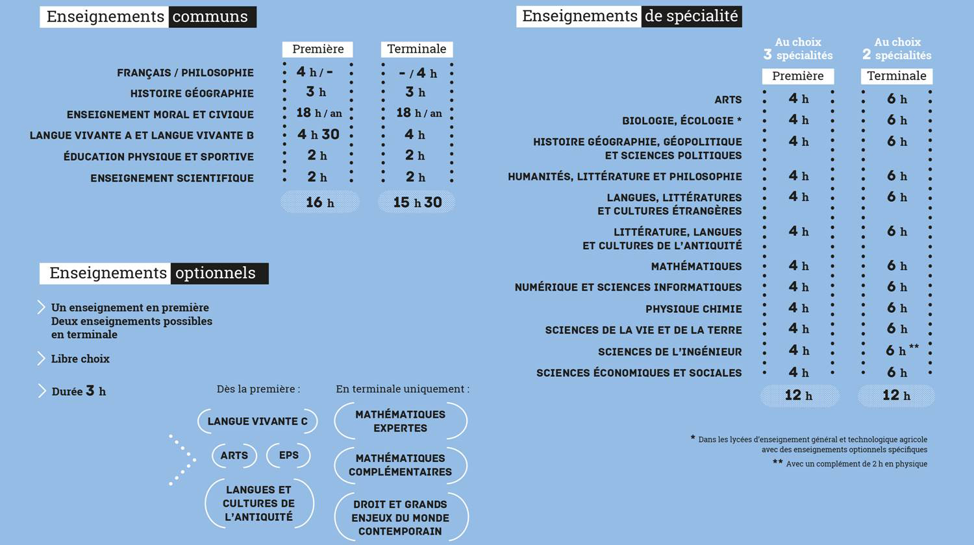

Slide 29
LA VOIE TECHNOLOGIQUE

Slide 30
Après la 2GT : la voie technologique
8 séries
Enseignement appliqué : observation et expérimentation
Travail en groupe et en autonomie
Travaux pratiques en salle informatique, en salle de technologie, en laboratoire...

Slide 31
Les enseignements communs à toutes les séries technologiques
          Français (en première seulement) : 3h
          Philosophie (en terminale seulement) : 2h
          Histoire géographie : 1h30
          Langue vivante A et langue vivante B : 4h (dont 1h d’enseignement technologique en langue vivante)
          Education physique et sportive : 2h
          Mathématiques : 3h
          Enseignement moral et civique : 18 heures annuelles

Slide 32
LES BACS TECHNOLOGIQUES
BAC STMG
Management et Gestion
BAC STI2D
Industrie & Développement Durable
BAC ST2S
Santé et Social
BAC STL
Laboratoire
BAC STAV
Agronomie et Vivant
BAC STHR
Hôtellerie
Restauration
BAC
STD2A
Design et arts appliqués
BAC
Théatre Danse et Musique
Notes:
32

Slide 33
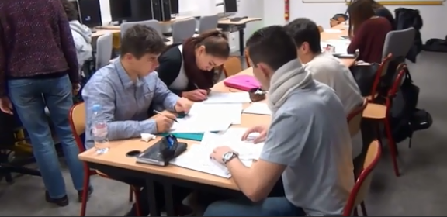
STMG Management et gestion
Intérêts : fonctionnement de l’entreprise, analyse des décisions, performances, impact des stratégies, relations au travail
Programme : économie, droit, management, expression écrite et orale (français et langues)
Services financiers, commerciaux, marketing, Ressources Humaines…
Poursuites d’études :
BTS ou DUT commerce, gestion, communication, assistant de direction, comptabilité, tourisme…
Ecoles de commerce (bon dossier)
spécialités :
Gestion et finance
Marketing
Systèmes d’information de gestion
Ressources humaines et communication
Droit et économie

Slide 34
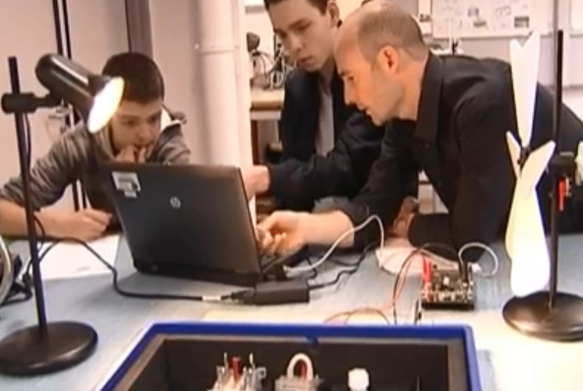
STI2D Industrie et développement durable
spécialités au choix en terminale:
Energies et environnement
Architecture et construction
Systèmes d’information et numérique
Innovation technologique et écoconception
Intérêts : industrie, innovation technologique, transition énergétique
Programme : maths, physique-chimie
Démarche d’analyse fondée sur 3 approches : énergie, information, matière.
But : création de solutions techniques
Poursuites d’études :
BTS ou BUT énergie, logistique, maintenance, informatique industrielle, génie civil…
Ecoles d’ingénieur (bon dossier)

Slide 35
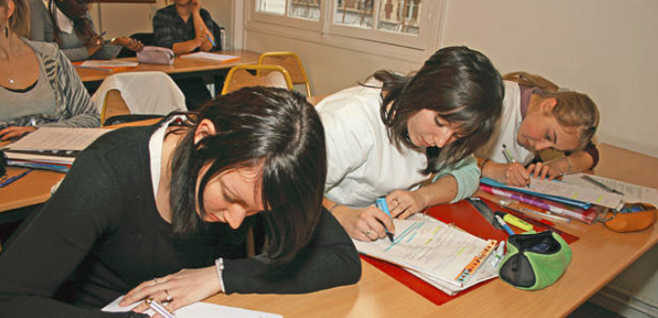
ST2S Santé et social
Intérêts : relations humaines, domaine social ou paramédical
Programme : biologie et physiopathologie humaines (grandes fonctions d’être humain, prévention et traitement des maladies), sciences et techniques sanitaires et sociales (état de santé et bien-être social d’une population, politiques sociales et de santé publique, dispositifs et institutions sanitaires et sociaux…)
Poursuites d’études :
BTS, BUT ou Ecoles du secteur paramédical et social
Métiers du paramédical : aide-soignant, infirmier, pédicure-podologue, audioprothésiste, technicien en analyses biomédicales, manipulateur en électroradiologie médicale, auxiliaire de puériculture…
Métiers du social : assistant de service social, conseiller en économie sociale et familiale, éducateur spécialisé, éducateur de jeunes enfants.

Slide 36
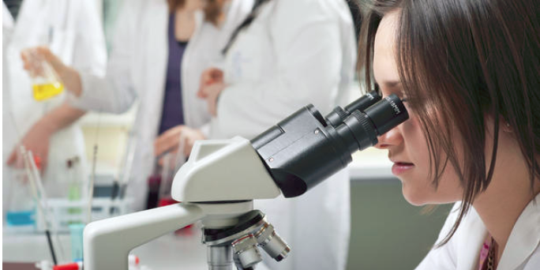
Bac STL Laboratoire
Intérêts : manipulations et démarche expérimentale en laboratoire, étude de produits (santé, environnement, industrie…)
Programme : maths, physique-chimie, biologie, biochimie, sciences du vivant + techniques d’observation, de mesure et d’analyse de fabrication de produits
Poursuites d’études :
BTS, BUT biologie, chimie, de l’environnement, paramédical…
Ecoles d’ingénieur (bon dossier)
spécialités :
Physique chimie et mathématiques
Biochimie biologie biotechnologie, ou sciences physiques et chimiques en laboratoire

Slide 37
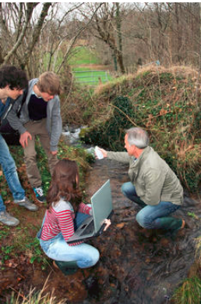
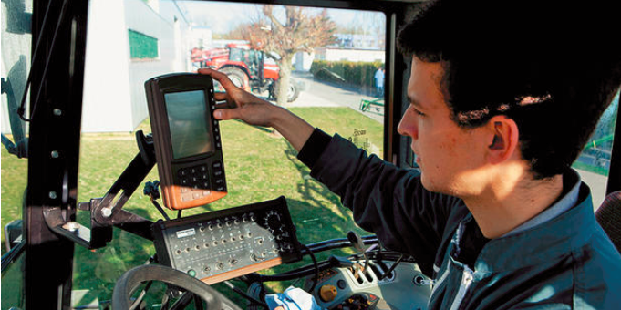
Bac STAV Agronomie et vivant
5 spécialités :
technologies de la production agricole
transformation alimentaire
aménagement et valorisation des espaces
services en milieu rural
sciences et technologies des équipements
8 semaines de stage
Intérêts : biologie, écologie, agriculture, environnement (aménagements des espaces, protection des milieux naturels, agroalimentaire…)
Programme : culture scientifique, technologique et spécifique à l’enseignement agricole : biologie-écologie, physique-chimie, maths, sciences économique-sociales et de gestion, sciences et
technologies agronomiques
Poursuites d’études :
BTSA, BUT dans l’agriculture, l’agronomie, aquaculture, gestion et maîtrise de l’eau, agroalimentaire, environnement…
Certificats de spécialisation agricole
Ecoles d’ingénieur (bon dossier)

Slide 38
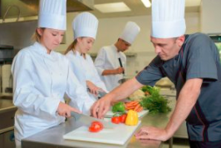
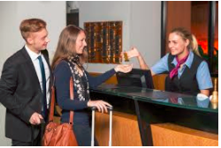
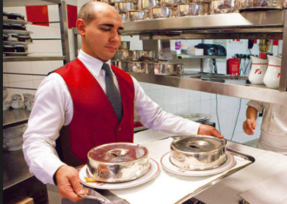
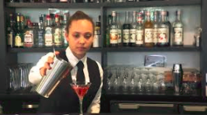
Bac STHR Hôtellerie et restauration
Intérêts : gestion hôtelière, restauration et services
Programme : économie et gestion hôtelière, sciences et technologies culinaires et des services, alimentation-environnement, langues, LV3 possible
Poursuites d’études :
BTS, BUT domaine hôtelier, compta-gestion, tourisme, commerce et services
Écoles hôtelières
Ecoles de commerce (bon dossier)
4 semaines de stage en 1ère

Slide 39
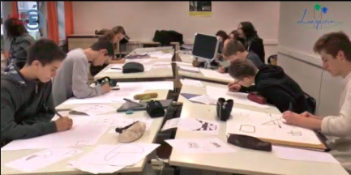
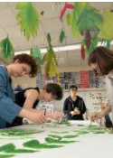
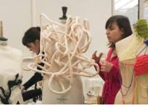
STD2A Design et Arts Appliqués
Intérêts : applications de l'art (graphisme, mode, design...), conception et réalisation d'objets (vêtements, meubles, ustensiles...) ou d'espaces.
Programme : Étude des mouvements artistiques, des démarches créatives, des matériaux, pratiques en arts visuels
Poursuites d’études :
DNMADE
DMA diplôme des métiers d’art
Écoles de design

Slide 40
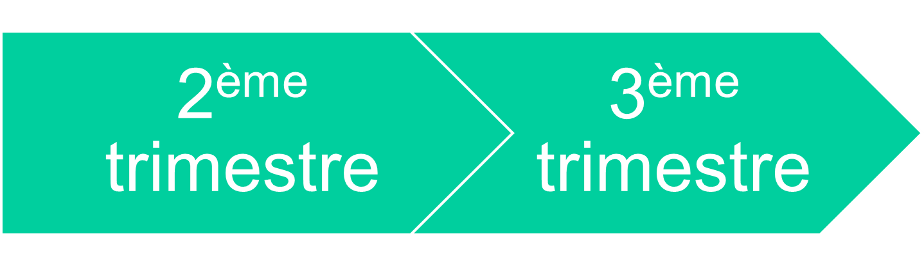
Votre référent : votre Professeur Principal
Le calendrier et les procédures
Intentions d’orientation :
2nde GT ou 2nde spécifique
2nde pro + statut
1ère année de CAP + statut
Avis provisoire du conseil de classe
Favorable/défavorable/réservé
Choix définitifs :
2nde GT ou 2nde spécifique
Lycée + (enseignements optionnels)
2nde pro + statut
Lieu + spécialité ou famille de métiers
1ère année de CAP + statut
Lieu + spécialité
Avis définitif du conseil de classe

Slide 41

S’informer et vérifier : point régulier avec votre professeur principal
+ Portes ouvertes des établissements (Février - avril) site du collège
Mini-stages de découverte en Lycée Professionnel (Janvier - avril)
Site Onisep + onisep TV + sites des établissements
ONISEP : Passer le Quizz /
ORIANE.INFO : test d’orientation
Conseil en orientation (PP et/ou psyEN) : rdv possible

Slide 42
Rappel :
CIO de Niort - 4 rue F. Viete
79005 Niort cedex - Tél 05 16 52 69 29
Service public gratuit, ouvert à tous.
Ouvert pendant les vacances scolaires
Intervenant au collège et au CIO / concertation avec les Professeurs Principaux
Mme NONNET Psychologue Education Nationale
Conseil en Orientation
Au collège : rdv auprès de Mme NAVAILLE au secrétariat

Slide 43
Mes projets : Bac général https://www.onisep.fr/Choisir-mes-etudes/Au-lycee-au-CFA/Au-lycee-general-et-technologique/La-classe-de-seconde-generale-et-technologique
Bac techno (a choisir parmi 8 : STMG, STI2D, STL, ST2S, STAV, STHR, STD2A, S2TMD) https://www.onisep.fr/Choisir-mes-etudes/Au-lycee-au-CFA/Au-lycee-general-et-technologique/La-voie-technologique-en-premiere-et-terminale
Bac prof (voir liste) : les domaines qui m’intéressent https://www.onisep.fr/Choisir-mes-etudes/Au-lycee-au-CFA/La-voie-pro/Voie-pro-ce-qui-change/Les-familles-de-metiers
CAP : les domaines que je souhaite https://www.onisep.fr/Choisir-mes-etudes/Au-lycee-au-CFA/Au-lycee-professionnel-et-au-CFA/Le-CAP-certificat-d-aptitude-professionnelle

